Slide 1
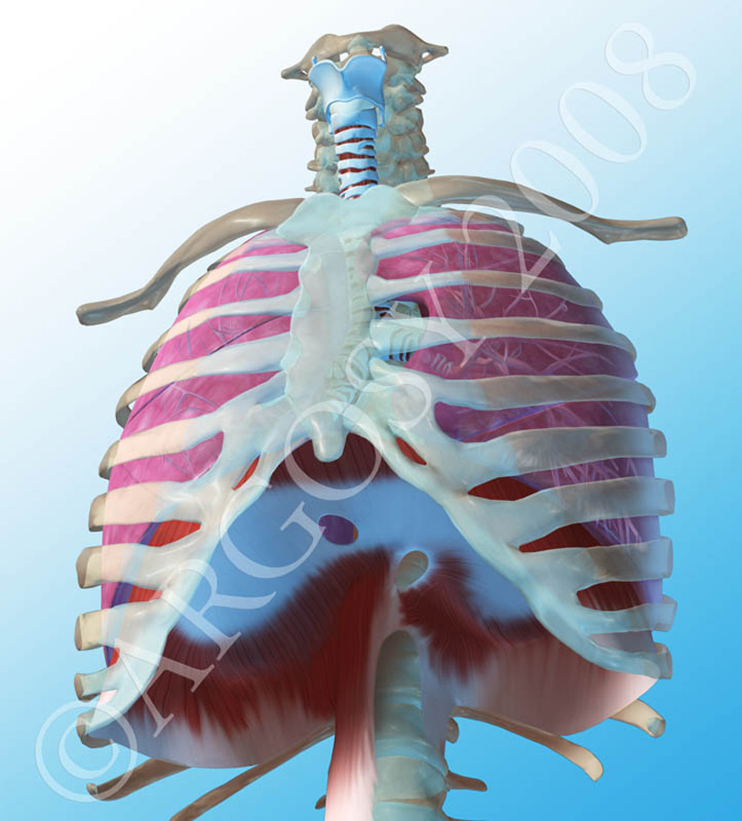
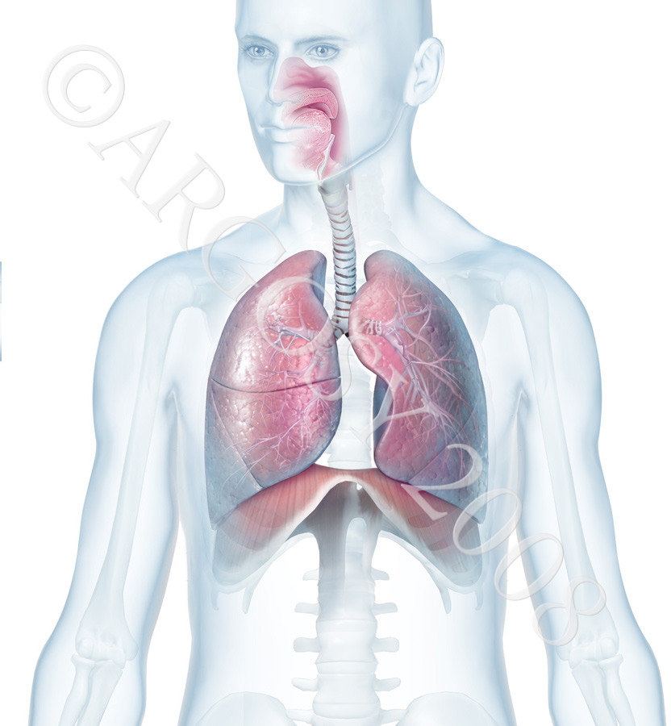
DÝCHACIA SÚSTAVA
https://www.youtube.com/watch?v=TseMT8JTG_c

Slide 2

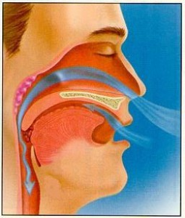
FUNKCIA
zabezpečuje
dýchanie
príjem O₂
vylučovanie CO₂

Slide 3
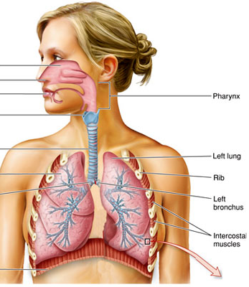
Dýchacie cesty
HORNÉ
nos
nosová dutina
nosohltan
DOLNÉ
hrtan
priedušnica
priedušky
pľúca

Slide 4
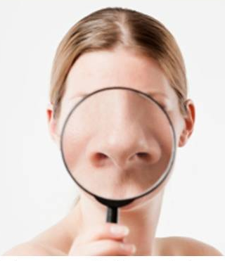
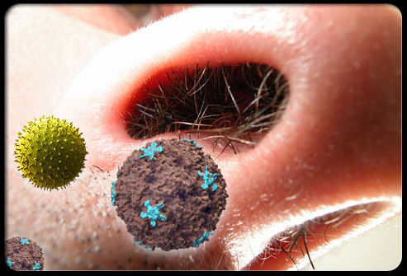
HORNÉ DÝCHACIE CESTY
NOS
-zachytáva nečistoty

Slide 5
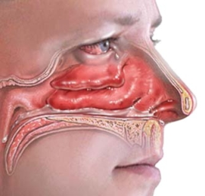
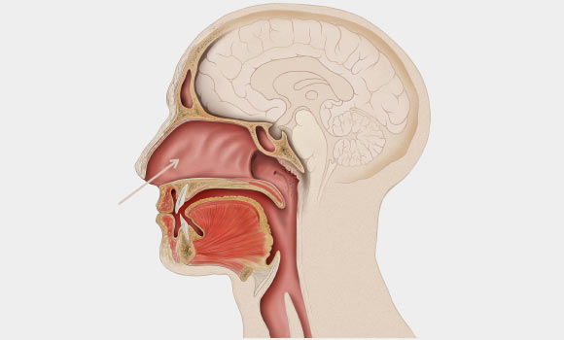
HORNÉ DÝCHACIE CESTY
NOSOVÁ DUTINA
-ohrieva a zvlhčuje
vzduch

Slide 6
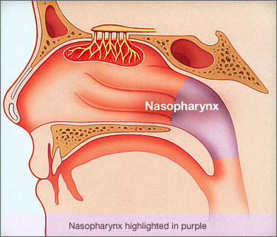
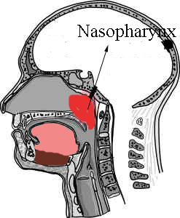
HORNÉ DÝCHACIE CESTY
NOSOHLTAN
-spojenie TS a DS

Slide 7
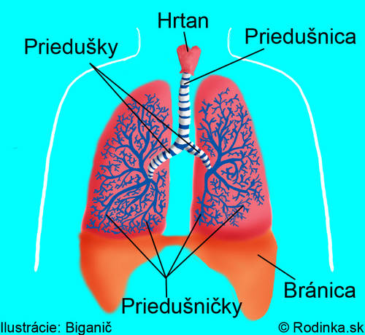
DOLNÉ DÝCHACIE CESTY

Slide 8
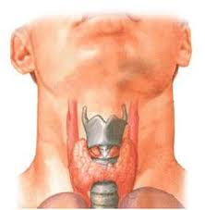
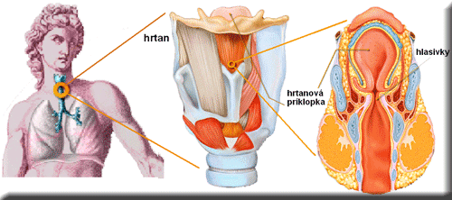
DOLNÉ DÝCHACIE CESTY
HRTAN
-tvorený chrupkami
-štítna chrupka (ohrýzok)
-hlasivky

Slide 9
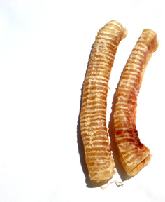
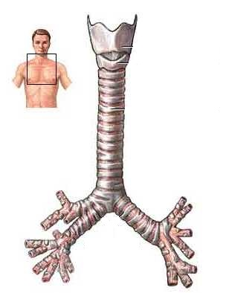
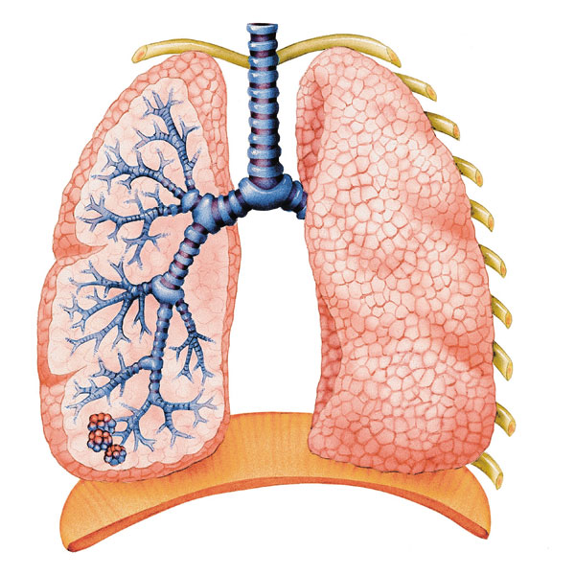
DOLNÉ DÝCHACIE CESTY
PRIEDUŠNICA
-tvorená chrupkami
-rozdeľuje sa na 2 priedušky

Slide 10
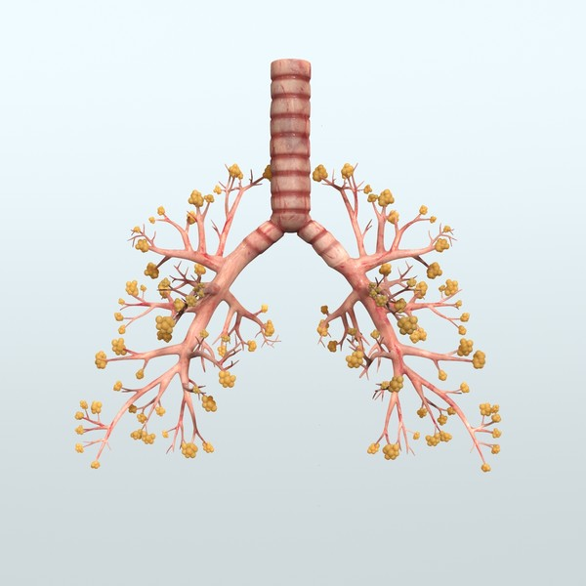
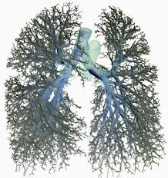
DOLNÉ DÝCHACIE CESTY
PRIEDUŠKY
-tvorené chrupkami
-rozvetvujú sa na priedušničky

Slide 11
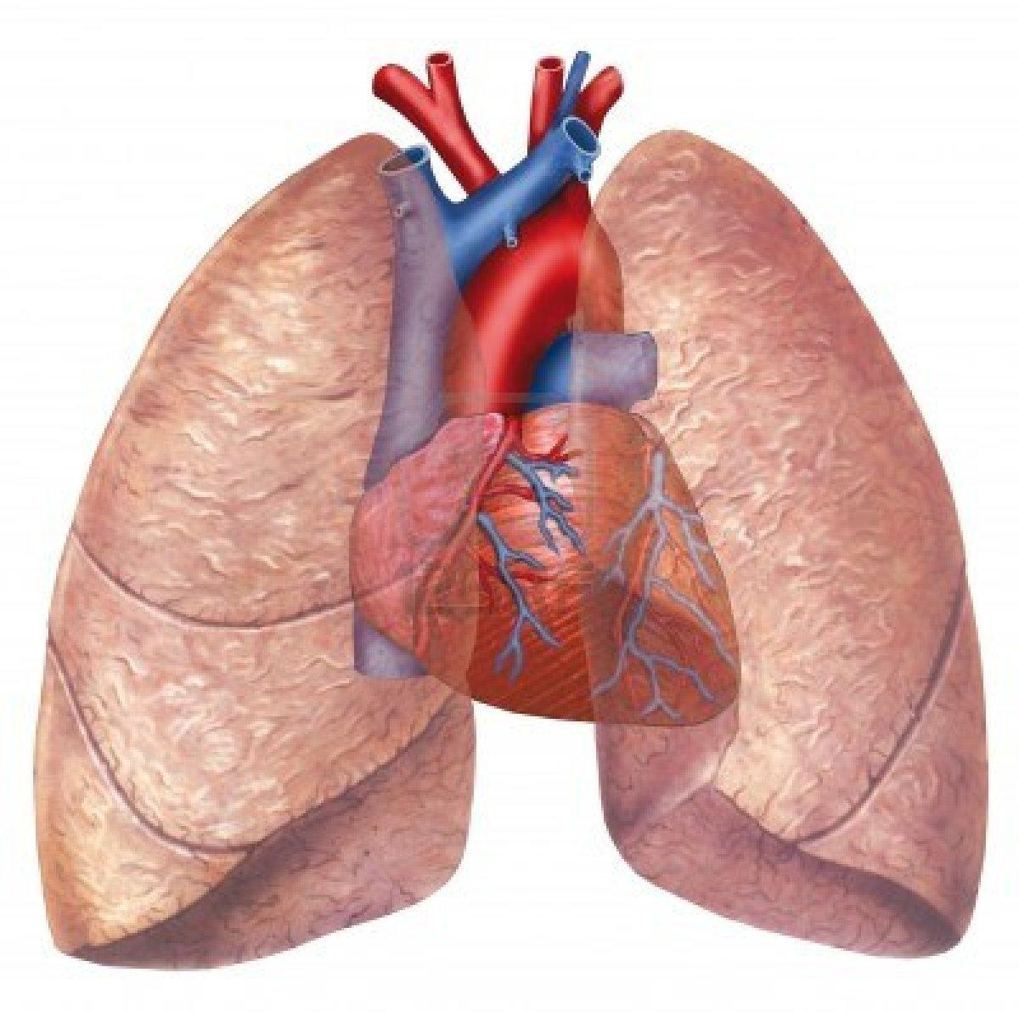
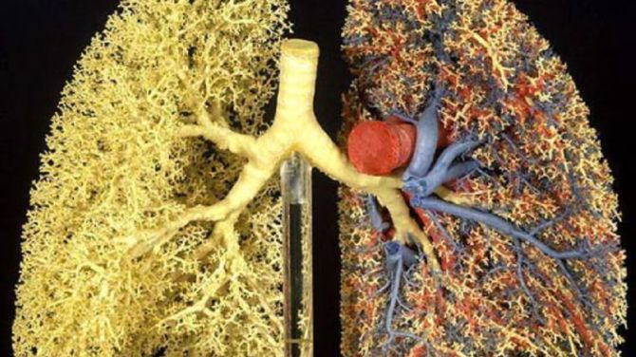
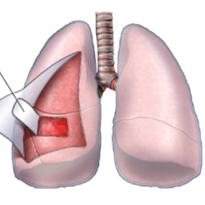
DOLNÉ DÝCHACIE CESTY
PĽÚCA
-O₂ do krvi, CO₂ z krvi
-popľúcnica

Slide 12
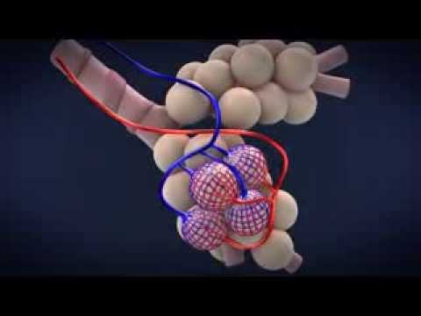
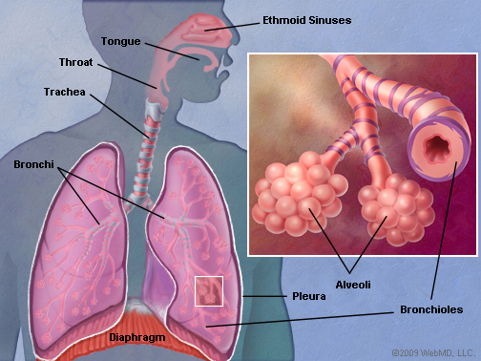
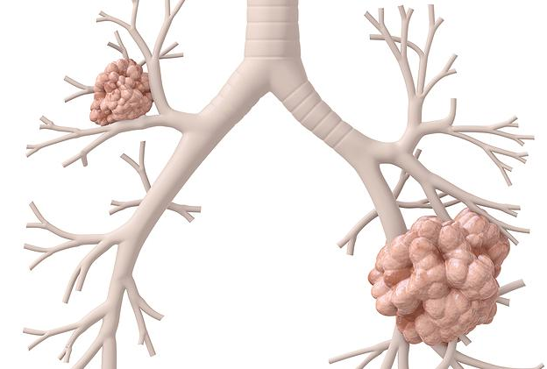
DOLNÉ DÝCHACIE CESTY
PĽÚCA
-pľúcne vrecúška
-pľúcne mechúriky

